Slide 1

TIẾNG VIỆT 3
Tập 1
Tuần 10
Bài đọc 2: Bận

Slide 2


Ấn để đến trang sách

Slide 3

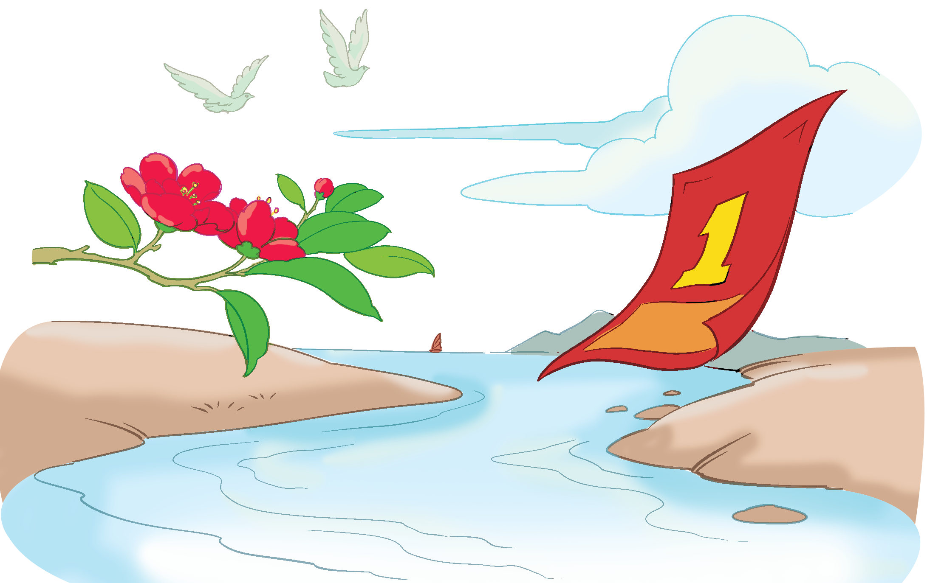
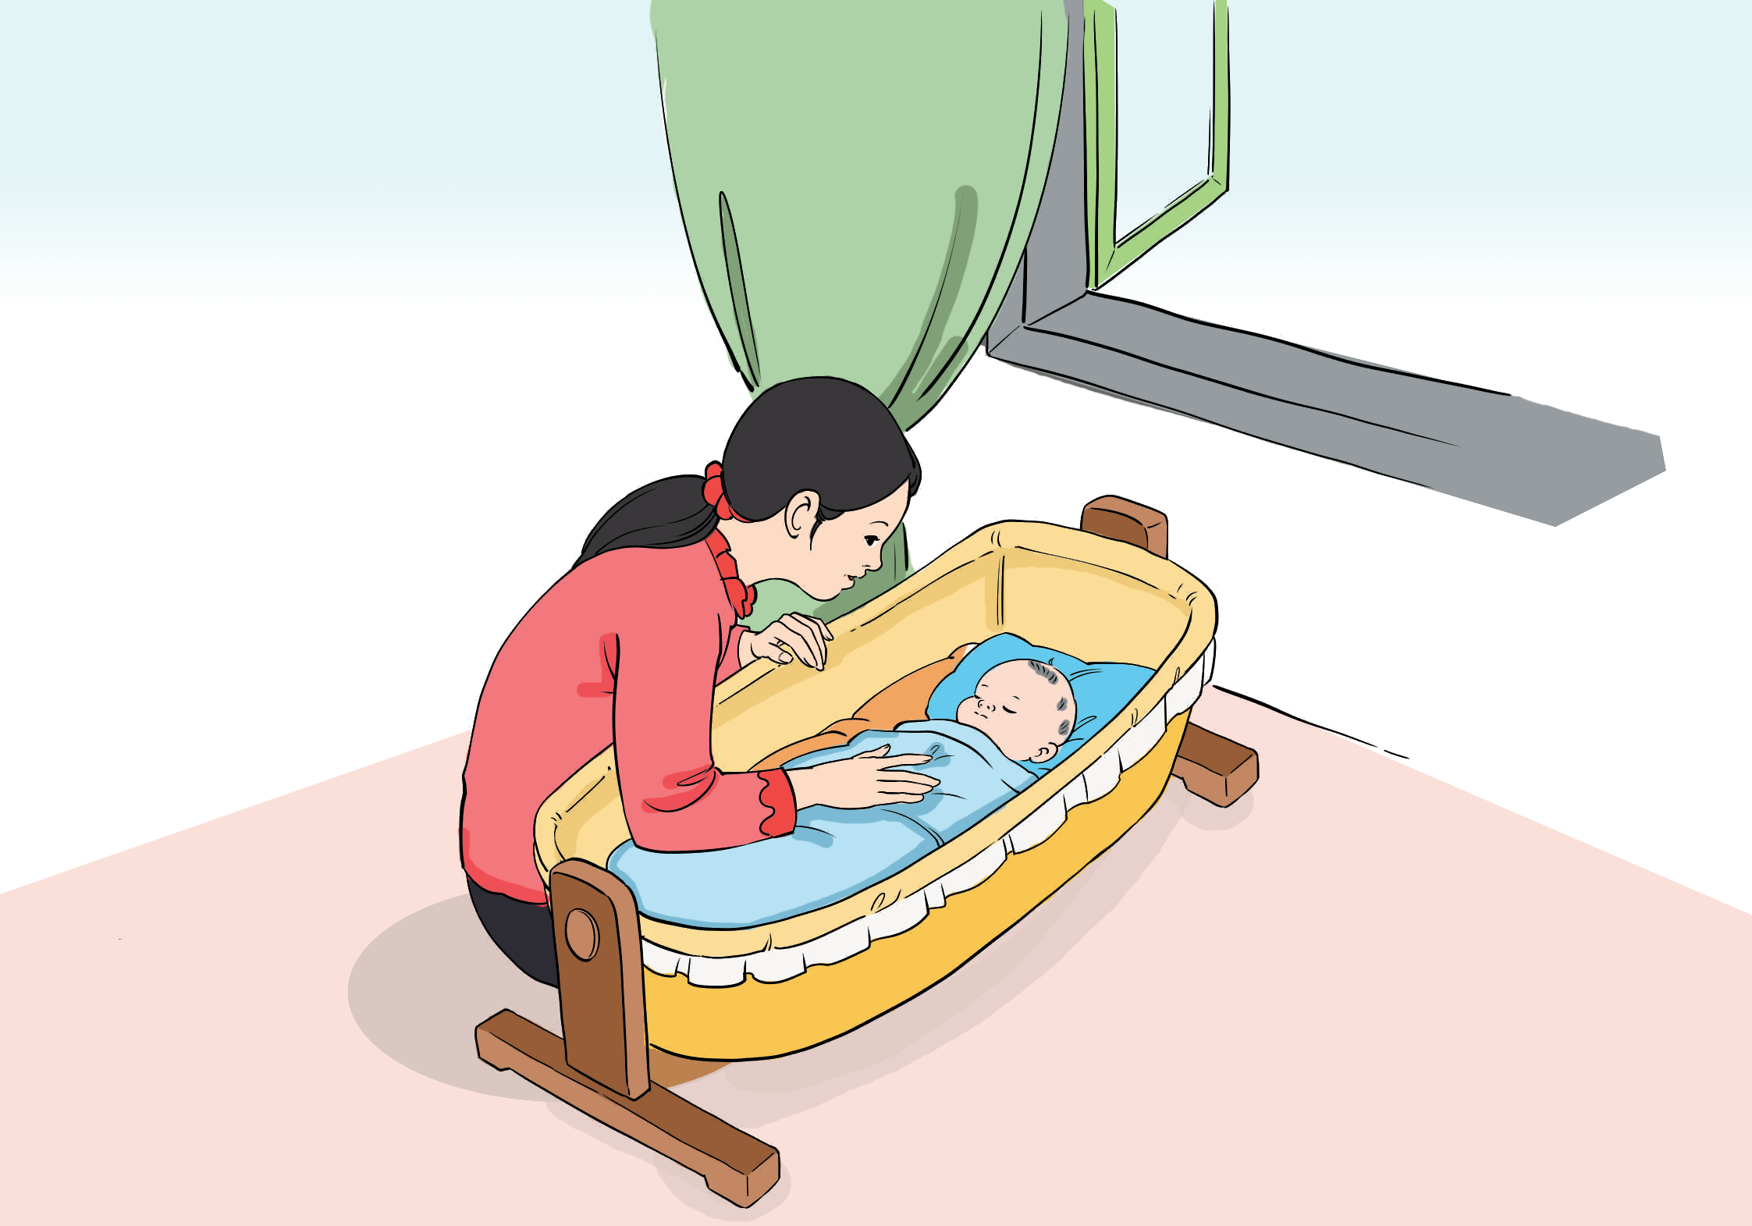
Các bức tranh vẽ về điều gì?

Slide 4
Bông hoa nở
Tờ lịch
Dòng sông hiền hoà chảy
Các chú chim bay lượn

Slide 5
Bức tranh vẽ
người mẹ đang ru em bé ngủ.

Slide 6

Ấn để đến trang sách

Slide 7


LUYỆN ĐỌC THÀNH TIẾNG

Slide 8


Giọng đọc
Ấn vào để đến
video bài đọc
Vui tươi
Ngắt nhịp: 2/2
Trời thu/ bận xanh
Sông Hồng/ bận chảy
Cái xe/ bận chạy
Lịch bận/ tính ngày.
Khẩn trương

Slide 9



Giải thích từ khó
Con sông lớn nhất ở miền Bắc nước ta.
Sông Hồng
Bước vào thời gian gieo hạt, cấy lúa hoặc gặt hái.
Vào mùa
Đánh giặc bảo vệ đất nước.
Đánh thù

Slide 10
Luyện đọc bài
Làm việc nhóm
Lưu ý:
Đọc đúng thanh điệu của các từ ngữ trong bài.
Ngắt, nghỉ đúng nhịp điệu của bài thơ.
Lưu ý khi đọc các từ khó.

Slide 11
ĐỌC HIỂU
Câu 1: Mỗi vật nêu ở khổ một bận việc gì?
Câu 2: Mỗi người nêu ở khổ hai bận việc gì?
Câu 3: Em hiểu câu thơ: “Mọi người đều bận / Nên đời rộn vui.” như thế nào?
Câu 4: Mẹ nhắn nhủ em bé điều gì?

Slide 12





Mỗi vật nêu ở khổ thơ một bận việc gì?
Lá cờ
Dòng sông
Cái xe
Cái hoa
Bận chảy
Bận chạy
Bận đỏ
Bận vẫy gió

Slide 13

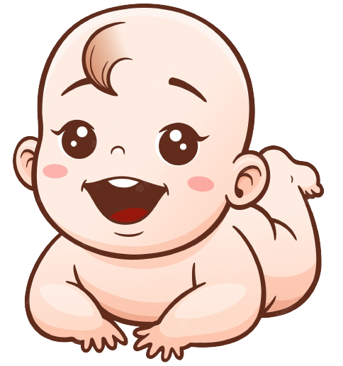
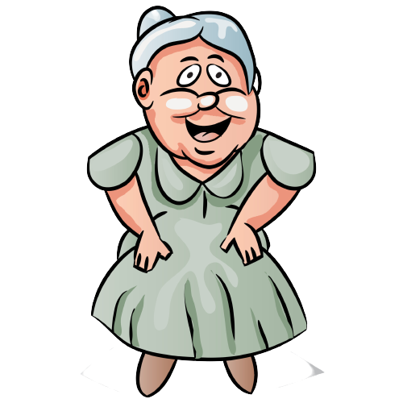
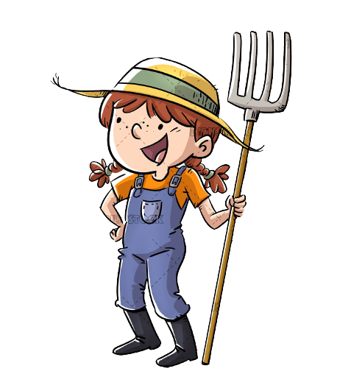

Mỗi người nêu ở khổ thơ hai bận việc gì?
Cô
Chú
Em bé
Bà
Bận cấy lúa
Bận lái xe
Bận bú, chơi
Bận thổi nấu

Slide 14

Em hiểu câu thơ: “Mọi người đều bận / Nên đời rộn vui.”
như thế nào? Chọn ý em thích:
a
Mọi người đều bận để làm cho cuộc sống tốt đẹp hơn.
b
Mọi người đều bận rộn nhưng vui vì làm việc có ích.
c
Mọi người đều bận rộn nên cuộc sống rất nhộn nhịp.

Slide 15

Mẹ nhắn nhủ em bé điều gì?
Cuộc sống có rất nhiều niềm vui.
Lớn lên phải biết làm người có ích.

Slide 16

NỘI DUNG CHÍNH
Mọi người, mọi vật và em bé đều bận rộn làm những công việc có ích cho cuộc sống, đem niềm vui nhỏ góp vào cuộc đời chung.

Slide 17

Ấn để đến trang sách

Slide 18

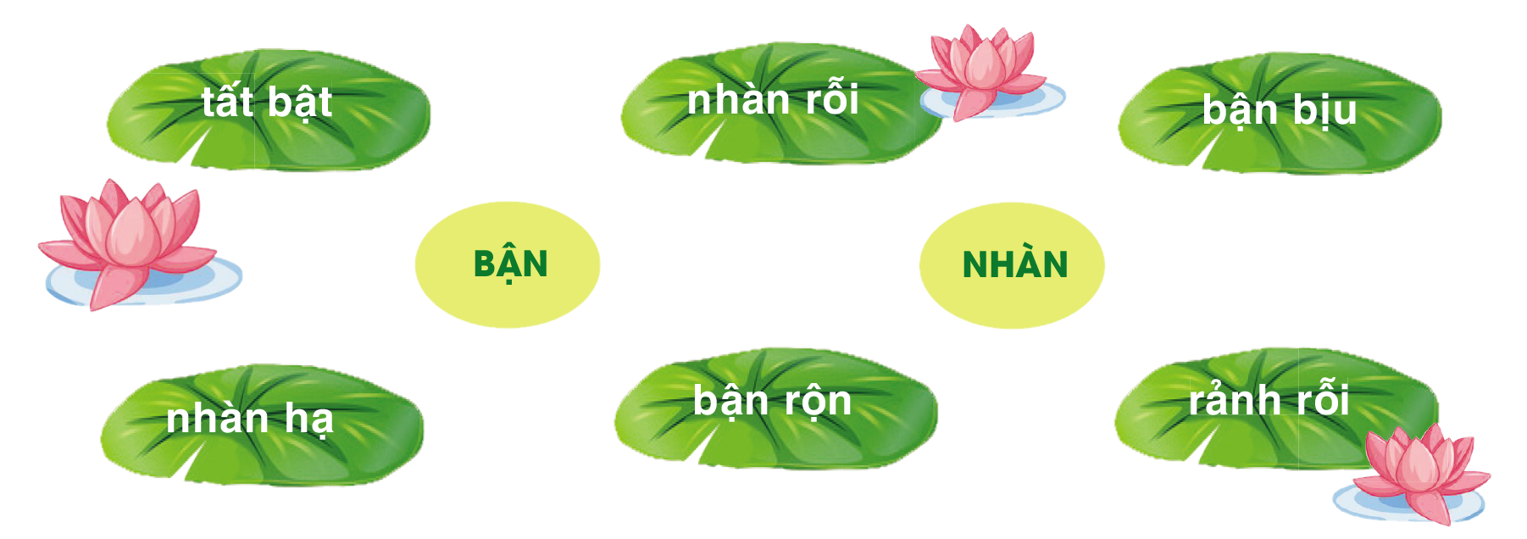
01
Tìm từ có nghĩa giống nhau
Em hãy sắp xếp các từ sau vào các nhóm cho phù hợp:

Slide 19

01
Tìm từ có nghĩa giống nhau
Bận
Nhàn
Tất bật
Bận rộn
Bận bịu
Nhàn rỗi
Nhàn hạ
Rảnh rỗi

Slide 20
02
Đặt câu với từ ngữ đã cho
Các em hãy đặt câu với mỗi từ tìm được ở hoạt động 1:
M
Ngày mùa, ở nông thôn nhà nào cũng bận rộn.
Mèo con ôn bài thêm khi rảnh rỗi.

Slide 21

Ấn để đến trang sách

Slide 22





Ôn tập lại nội dung
của bài học
Làm đầy đủ
các bài tập
Soạn bài:
Bài viết 2: Làm đơn xin cấp thẻ đọc sách

Slide 23


Slide 24


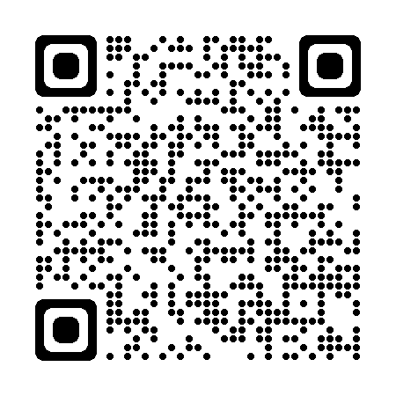
Để kết nối cộng đồng giáo viên và nhận thêm nhiều tài liệu giảng dạy,
mời quý thầy cô tham gia Group Facebook
theo đường link:
Hoc10 – Đồng hành cùng giáo viên tiểu học
Hoặc truy cập qua QR code

